Slide 1
TAROT - mágovo kladivo
Janir Killman

Slide 2
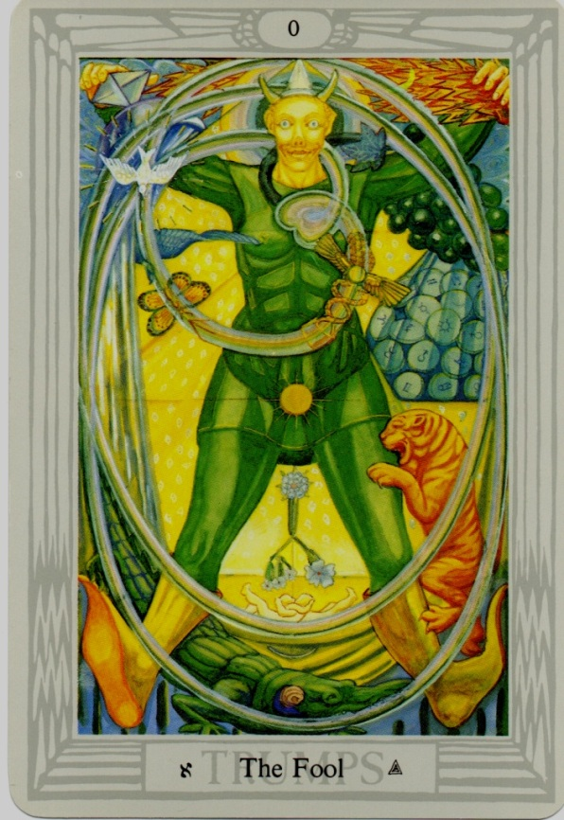
O Čem je tato pŘEDNÁŠKA
Proč zrovna Tarot
Proč to zkusit
Jak začít
How No

Slide 3
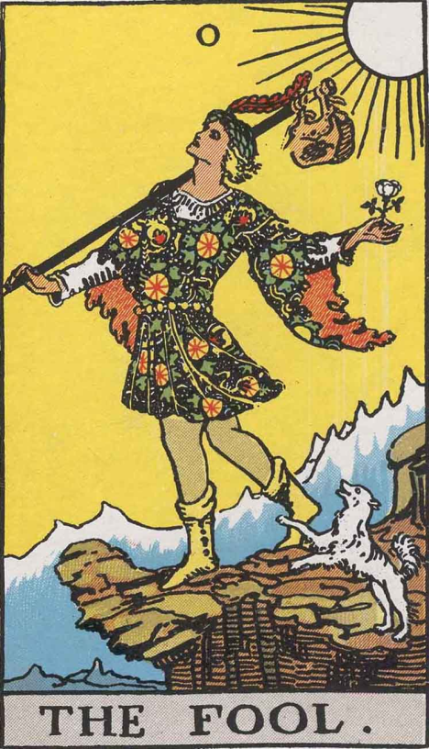
O Čem tato pŘEDNÁŠKA NENÍ
Faktografie
Rozbor
Návod
Reklama

Slide 4
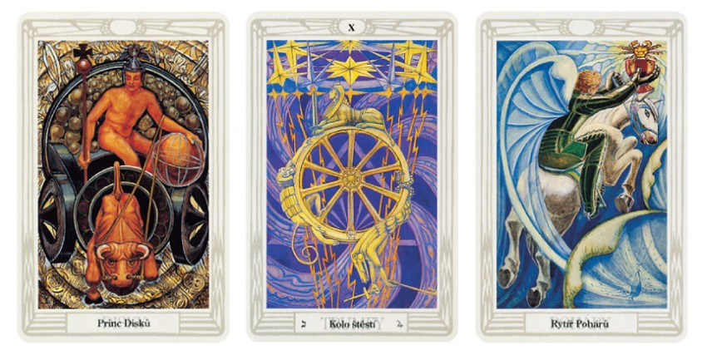
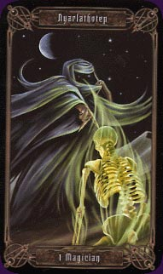
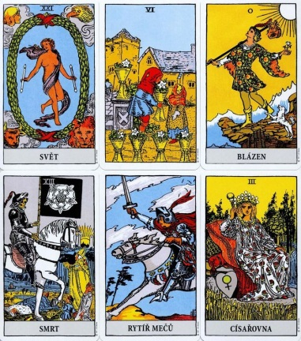
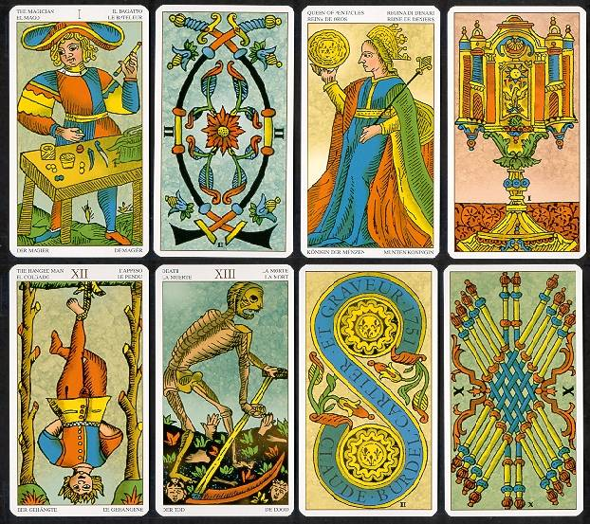
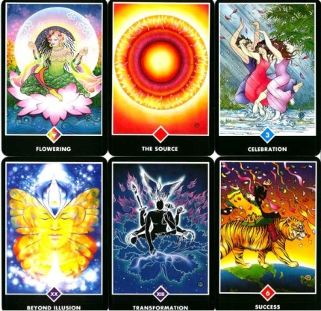
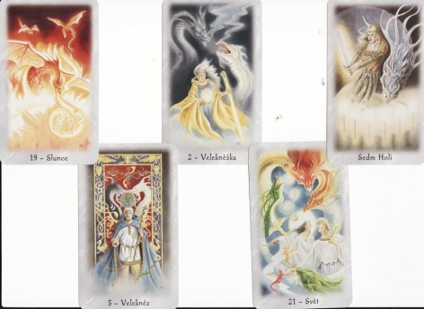
KrÁTCE CO JE TO TEN TAROT
78 karet
22 karet Velká arkána, 56 karet Malá arkána
Různé sady
Rider Waite, Crowley, Marseille, Dračí, Osho Zen, Necronomicon, atd.
Užitečný nástroj

Slide 5
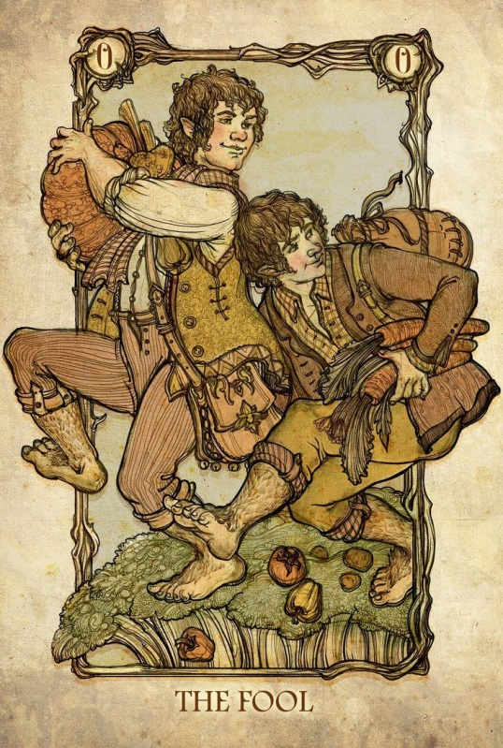
PROČ ZROVNA TAROT
Alternativy
Jiné karty, horoskopy, kyvadlo ...
Výhody
Nevýhody

Slide 6
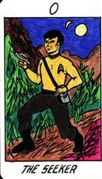
PROČ TO ZKUSIT
Zvědavost
Sebepoznání
Odpovědi
Praxe

Slide 7
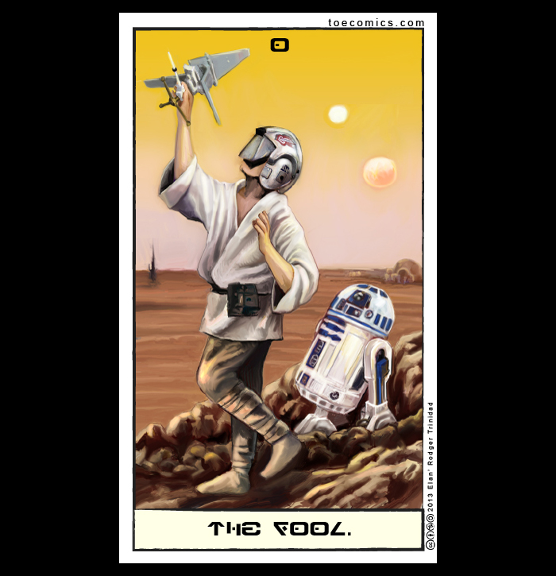
JAK ZAČÍT
Výběr sady
Informace
Pokus
Poznávání

Slide 8
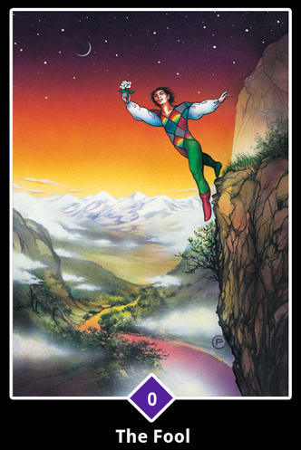
HOW NO
Nepřehnat to
Pozor na citlivá témata
S tankem na komára
Stejně je to blbost

Slide 9
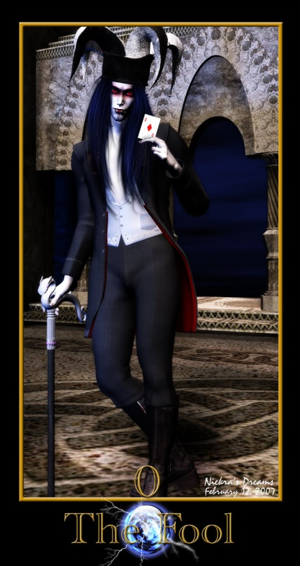
DOTAZY
Neostýchejte se zeptat!
Děkuji za pozornost
Nashledanou
Konec ☺

